Slide 1
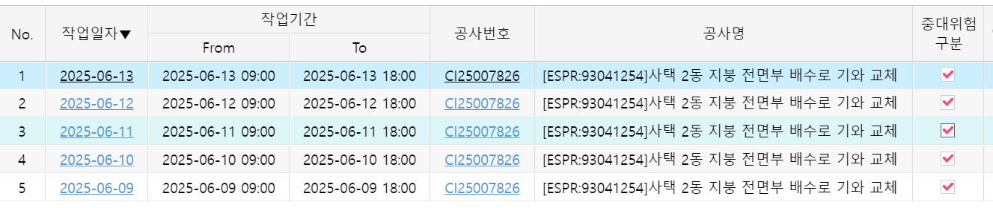
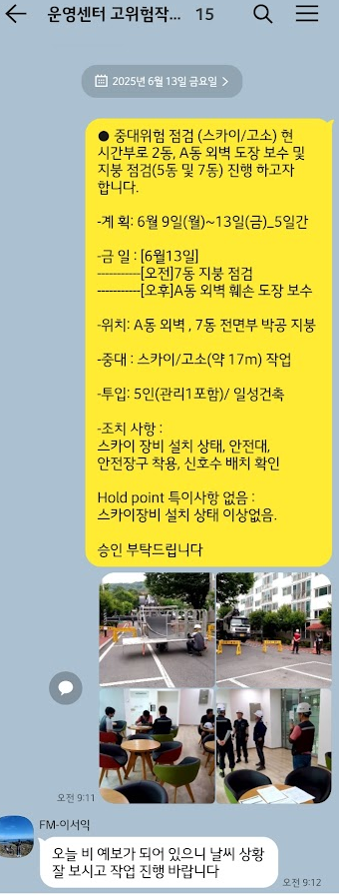
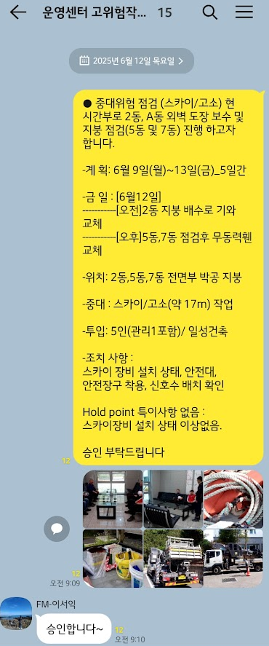
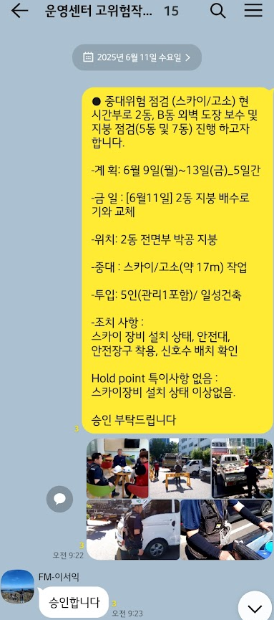
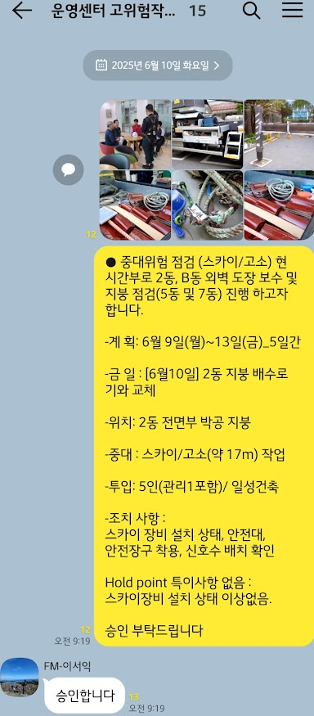
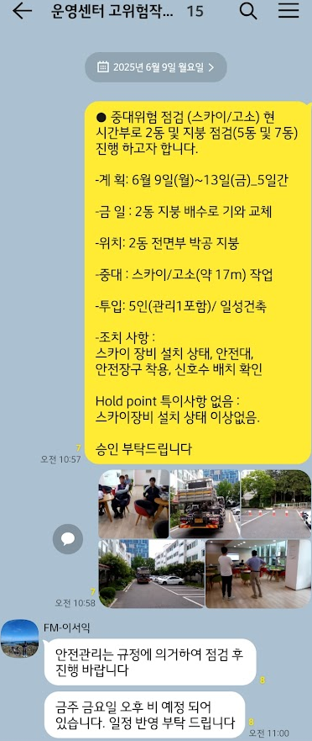
사택 2동 지붕 전면부 배수로 기와 교체 Hold Point 촬영/승인 결과보고서
06월13일
06월12일
06월11일
06월10일
06월09일

Slide 2
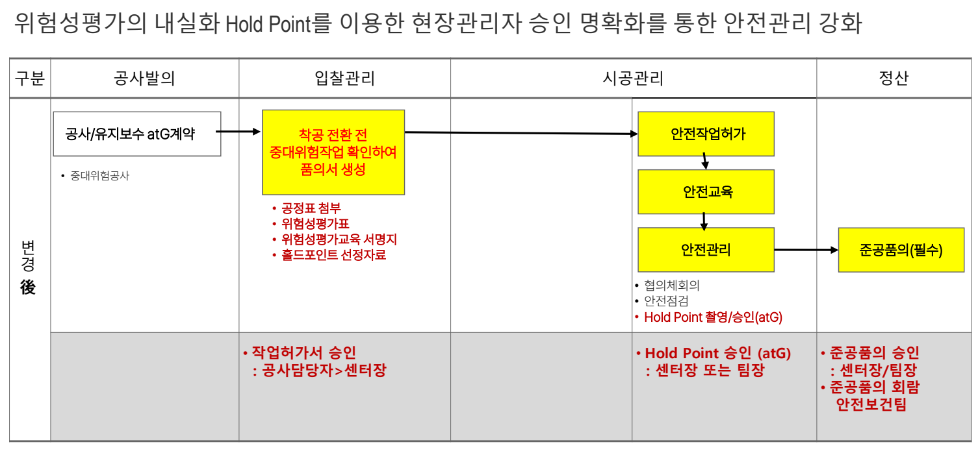
[별첨] 중대위험작업 관리 프로세스

Slide 3
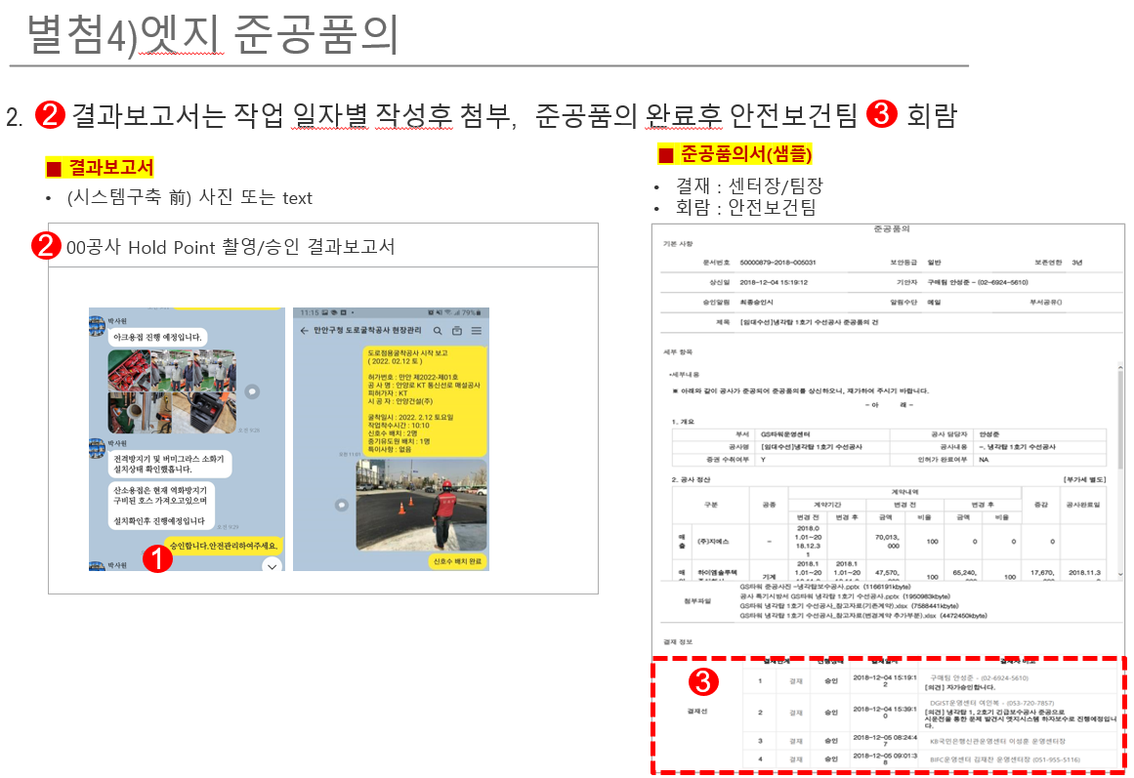
Hold Point 촬영/승인 결과보고서 가이드 _ 접수

